Slide 1
SUPLANTACIÓN DE PERSONAS

Slide 2
ACUERDOS DEL CONSEJO DE NOTARIOS DEL ESTADO DE JALISCO, ADOPTADOS EN SESION DEL DIA 10 DIEZ DE MARZO DE 2022 DOS MIL VEINTIDÓS
ANTECEDENTES:
I.- Mediante Decreto 26926/LXI/18 del Congreso Legislativo del Estado de Jalisco, publicado en el Periódico Oficial “El Estado de Jalisco” el día 01 primero de septiembre de 2018 dos mil dieciocho, se reformó la fracción VIII octava del articulo 84 de la Ley del Notariado del Estado de Jalisco, conforme a la cual se incorporó la posibilidad de cerciorarse de la identidad de los comparecientes mediante la consulta de la información contenida en los soportes tecnológicos aprobados por el Colegio de Notarios para tal efecto.
Reforma que se justificó según la exposición de motivos correspondiente, como medida para combatir la suplantación de personas y proteger el patrimonio de los ciudadanos, cerrando a los delincuentes la posibilidad de fraudear a los ciudadanos con identificaciones falsas.

Slide 3
II.- Por decreto 28727/LXIII/21 del Congreso Legislativo del Estado de Jalisco, publicado en el Periódico Oficial “El Estado de Jalisco”. el día 25 veinticinco de diciembre de 2022 dos mil veintidós, se reformó nuevamente la fracción VIII octava del articulo 84 de la Ley del Notariado del Estado de Jalisco, imponiendo al Notario público la obligación de cerciorarse de la identidad de los comparecientes mediante la verificación de los datos biométricos, así como de la consulta de la información contenida en los “soportes tecnológicos” aprobados por el Consejo de Notarios.

Slide 4
Asimismo, se precisó que en caso de que el notario identifique al compareciente mediante su credencial para votar con fotografía, o bien alguna otra identificación contenida en los “soportes tecnológicos” aprobados por el Consejo de Notarios, estará obligado a verificar los datos biométricos disponibles, así como a hacer la consulta de la información contenida en los referidos “soportes”, debiendo dejar constancia de ello.
III.- Acorde a lo anterior y a efecto de pro\leer a la debida aplicación y cumplimiento del nuevo texto del articulo 84, fracción VIII, de la Ley del Notariado del Estado de Jalisco, el Consejo de Notarios emitió una resolución por unanimidad sobre la aprobación de los citados “soportes tecnológicos” el pasado 10 de marzo del 2022.

Slide 5
ACUERDO:
PRIMERO.- …se aprueba que para la consulta de la información de la identidad de los otorgantes, únicamente en escrituras públicas, en las certificaciones sobre autenticidad de firmas y en las ratificación de documentos privados, pasados ante la fe de los notarios del Colegio de Notarios del Estado de Jalisco, se considerará como “soporte tecnológico” autorizado el Servicio de Validación de Identidad CERTIFIEL (SVI) suministrado por la persona jurídica “IQSEC, Sociedad Anónima de Capital Variable”, relativo al Servicio de Validación de los Datos de la Credencial Para Votar del Instituto Nacional Electoral, derivado del Convenio de Apoyo y Colaboración firmado por el Instituto Federal Electoral y el Colegio de Notarios del Estado de Jalisco con fecha 20 de julio de 2012 y el firmado el 14 de julio de 2017 y demás anexos.

Slide 6
SEGUNDO.- Derivado de la consulta de información al Servicio de Validación de Identidad CERTIFI EL (SVI), deberá obtenerse la constancia (Constancia de verificación de datos documentales y biométricos de la credencial para votar con fotografía, que realiza el Colegio de Notarios) que servirá como comprobante del cumplimiento de la obligación respectiva, cuyo formato se agrega como “Anexo 1” al presente documento.
TERCERO.- Como parte del proceso de verificación de identidad de los otorgantes del instrumento, el Servicio de Validación de Identidad CERTIFIEL (SVI) permite la verificación biométrica en base a los lineamientos establecidos por el Instituto Nacional Electoral, señalados en el convenio y anexos respectivos.

Slide 7
Los criterios de validación se considerarán suficientes tomando en cuenta los siguientes aspectos:
La coincidencia de al menos una huella, rostro y datos de la credencial para votar.
La coincidencia de ambas huellas y la validación de los datos de la credencial para votar.
La coincidencia de rosto y la validación de los datos de la credencial para votar.
Los datos de la credencial para votar expedida por el Instituto Nacional Electoral deben coincidir en su totalidad con la constancia de validación para asegurar la identidad.

Slide 8
CUARTO.- En términos de lo dispuesto por el cuarto párrafo, de la fracción VIII, del articulo 84, de la Ley del Notariado del Estado de Jalisco, en el supuesto de que no sea posible cerciorarse de la identidad en el Servicio de Validación de Identidad CERTIFI EL (SVI), por causas de fuerza mayor o por no permitirlo la identificación oficial vigente presentada, deberá solicitarse una segunda identificación, además de asentar dicho supuesto dentro del instrumento, anexando al libro de documentos aquella evidencia de la gestión realizada.
QUINTO.- Entrando en vigor el presente acuerdo a partir del día 01 primero de mayo del 2022 dos mil veintidós, debiendo publicarse el día de su aprobación en el Boletín electrónico y en la cuenta institucional de los integrantes del Colegio de Notarios del Estado de Jalisco.

Slide 9
SISTEMA DE VALIDACIÓN DE IDENTIDAD CERTIFIEL (SVI)

Slide 10
COLEGIO DE NOTARIOS DEL ESTADO DE JALISCO: SISTEMA DE VALIDACIÓN DE IDENTIDAD
CertiFiel SVI: Es una solución que permite interconectarse al INE para validar los datos de las credenciales para votar y las huellas dactilares de los ciudadanos registrados en el padrón electoral.
CURP ante RENAPO: También permite la validación de CURP ante RENAPO, validación de documentos XML de comprobantes de domicilio, recibos de ingreso, y estados de cuenta a través de los Comprobantes Fiscales Digitales por Internet (CFDI) que cumplen con la especificación establecida por el SAT
Flujos de Transacciones: CertiFiel SVI se puede integrar con otras soluciones para integrar flujos de transacciones de acuerdo con reglas de negocio establecidas en aplicaciones.
Aplicación modular: CertiFiel SVI es una aplicación modular que permite crear entornos operativos de acuerdo con los niveles de servicio requeridos por las instituciones.

Slide 11
Ejercicio de Validación de Identidad de la Credencial para Votar vigente, expedida por el Instituto Nacional Electoral (antes Instituto Federal Electoral) de acuerdo a la plataforma de:
Servicio de Validación de Identidad CERTIFIEL (SVI) suministrado por la persona jurídica “IQSEC, Sociedad Anónima de Capital Variable”.

Slide 12
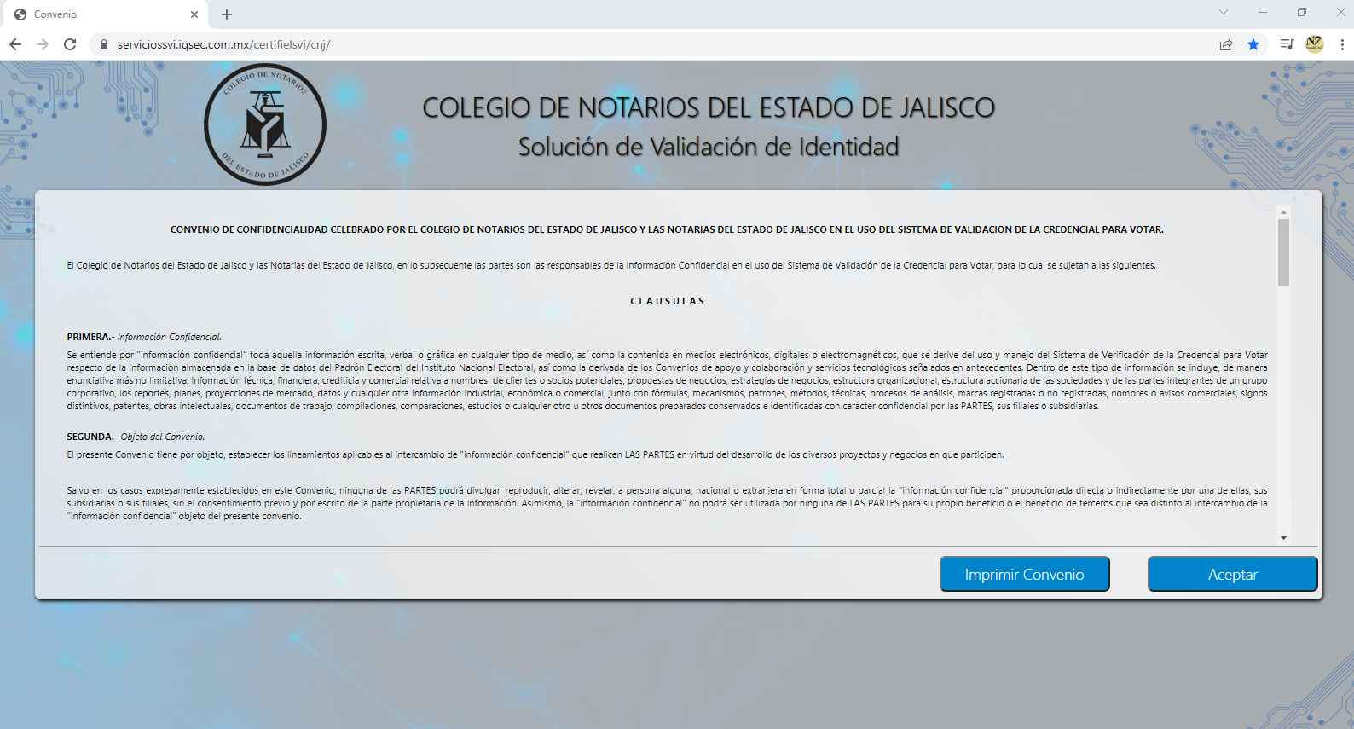

Slide 13
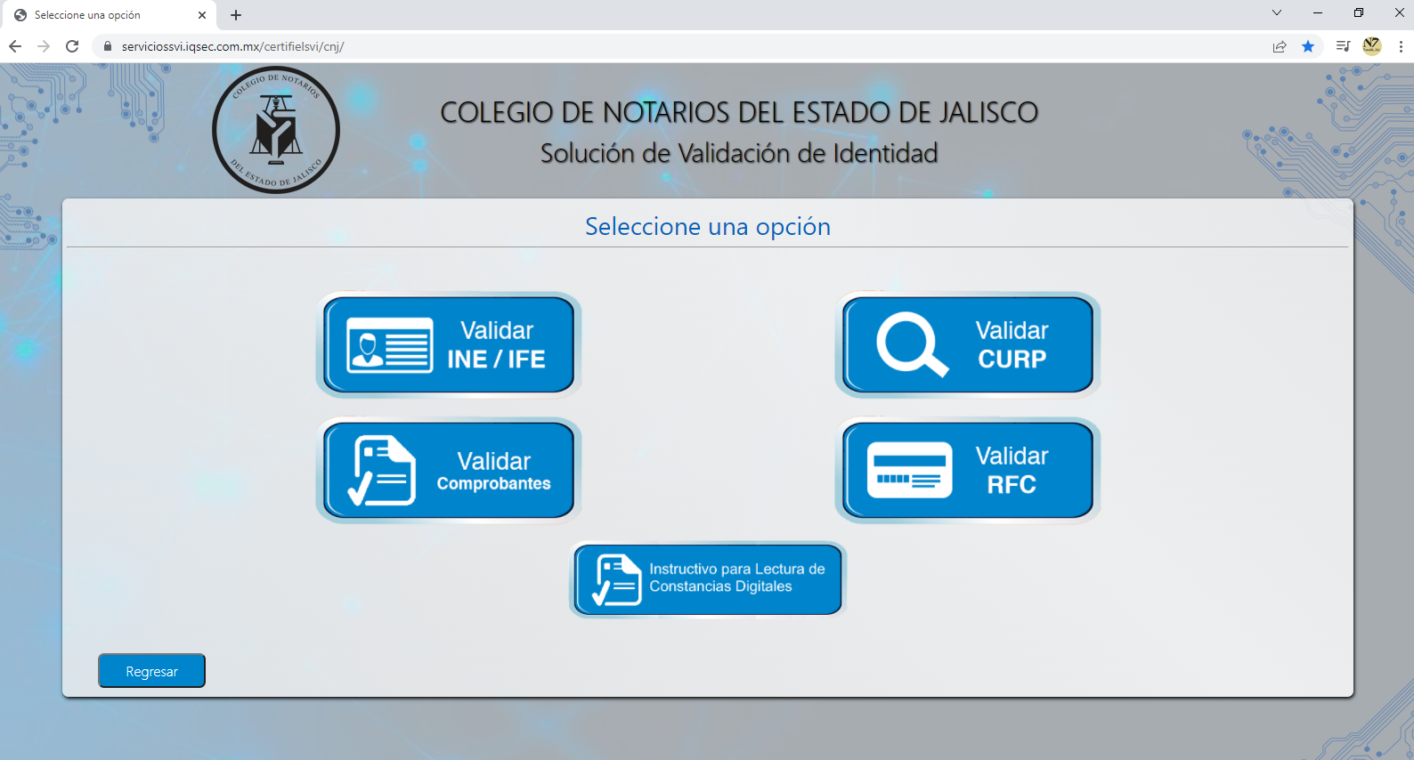

Slide 14
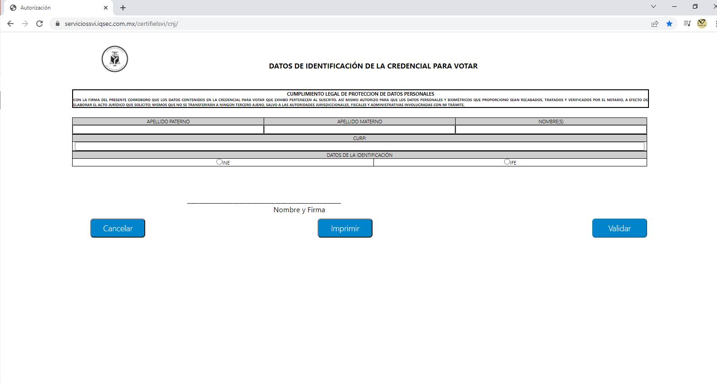

Slide 15
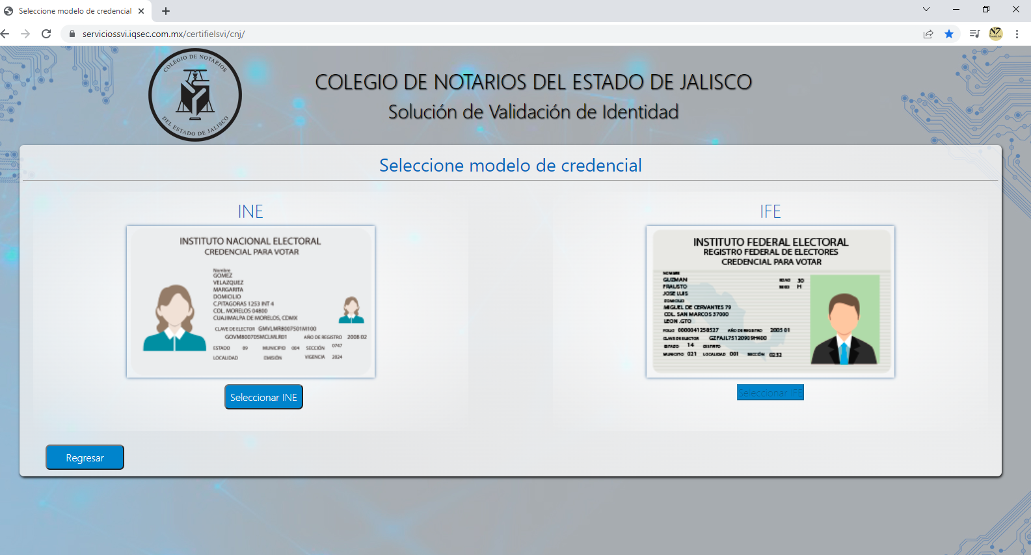

Slide 16
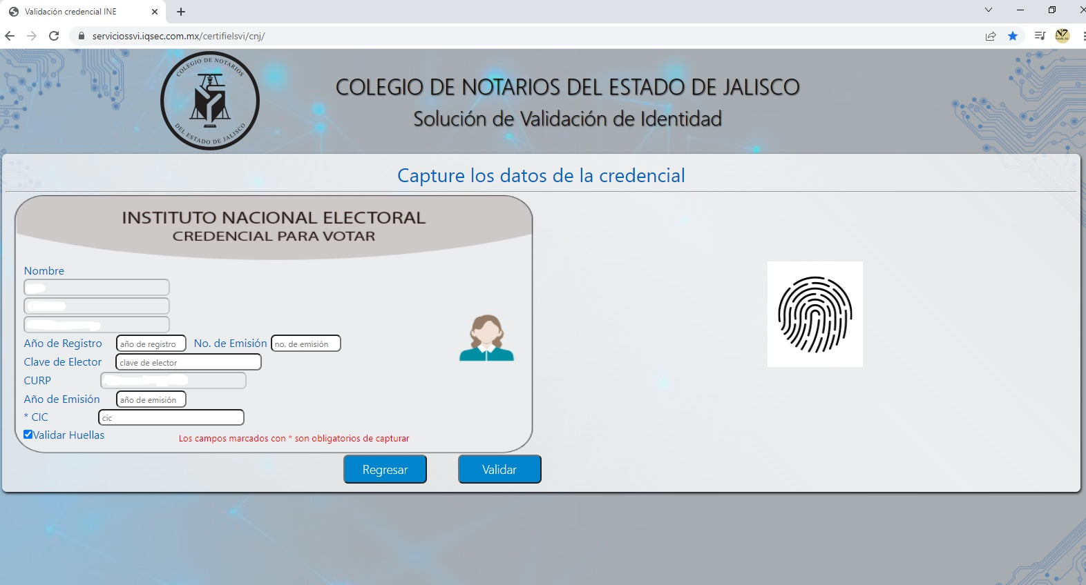

Slide 17
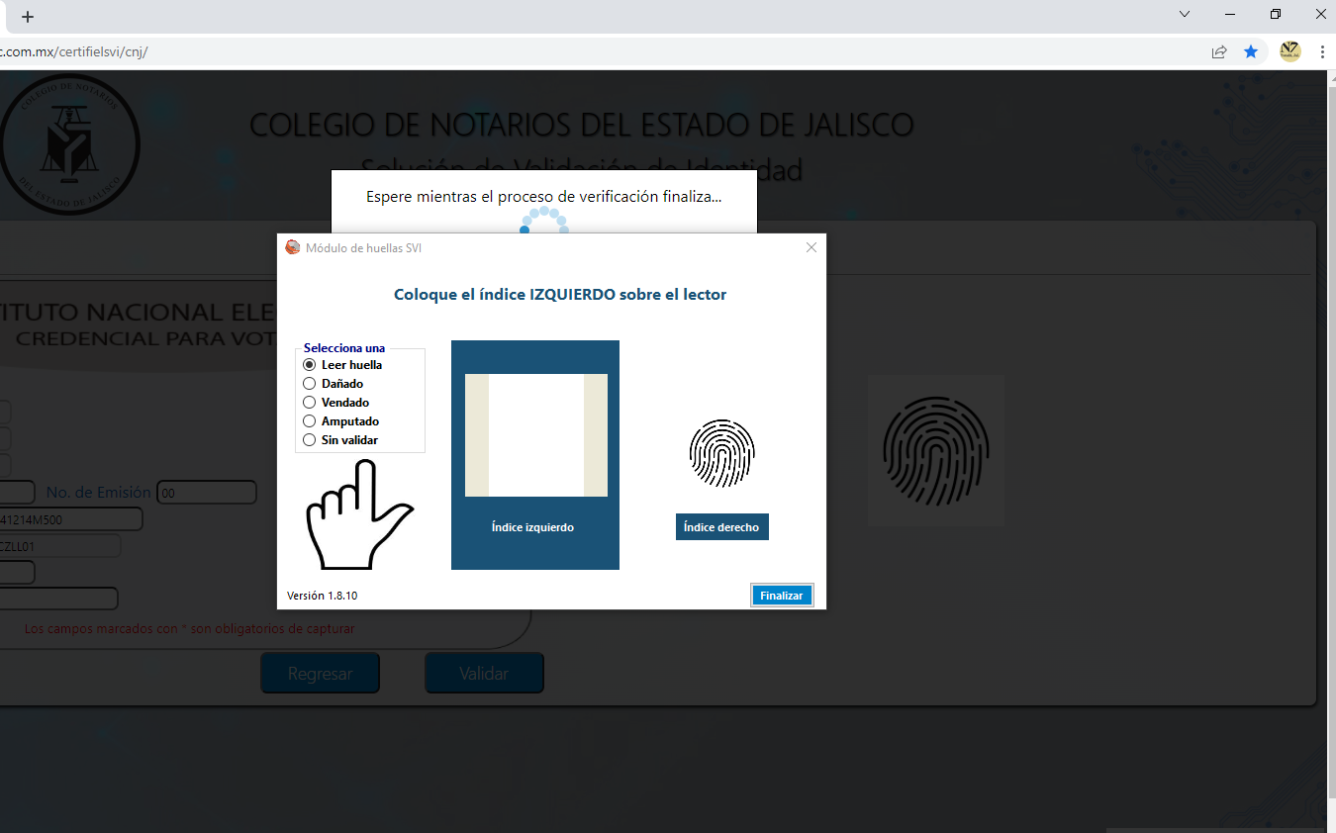

Slide 18
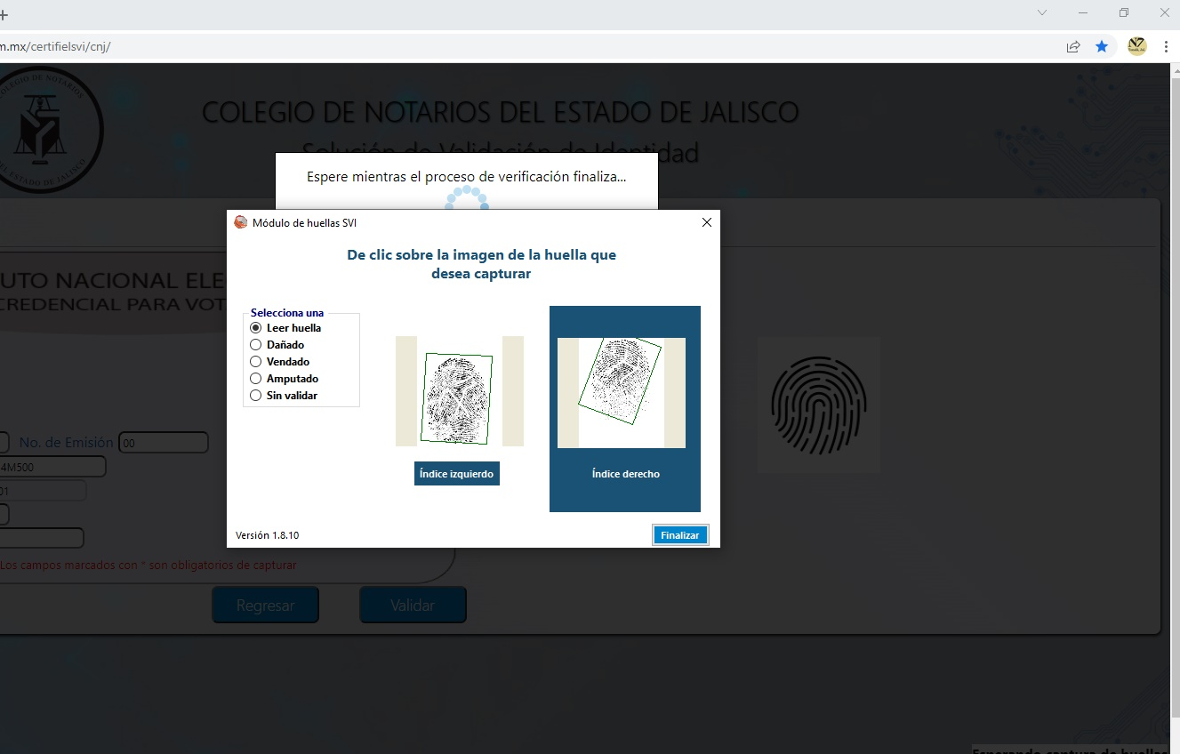

Slide 19
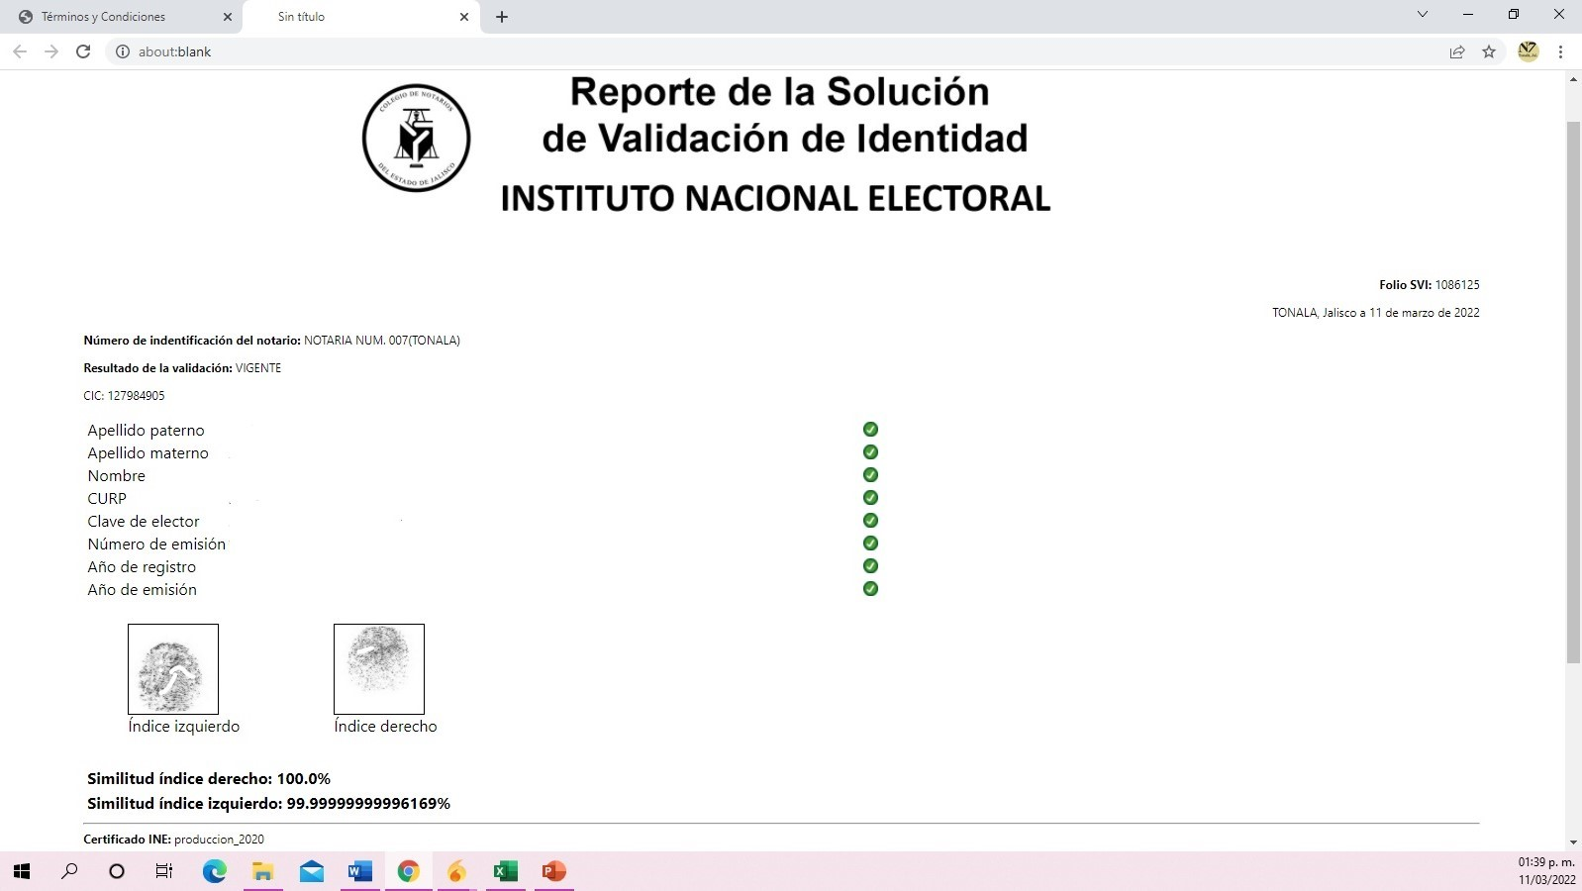

Slide 20
Reforma a la Ley del Notariado del Estado de Jalisco.

Slide 21
LEY DEL NOTARIADO DEL ESTADO DE JALISCO. TÍTULO SEGUNDO ACTIVIDAD NOTARIAL CAPÍTULO III De las Escrituras e Instrumentos Públicos
Artículo 83 […]
Artículo 84 […] I, II.
III. Anotará la hora y fecha en que se termina de firmar el instrumento notarial por los comparecientes, quienes invariablemente deben estampar junto a su firma las huellas digitales, preferentemente de sus dedos índices; en caso de no poder hacerlo, el notario público autorizante asentará la razón de esto en el instrumento público, firmará e imprimirá su sello, con lo que quedará autorizado el instrumento. En los supuestos en que la ley así lo prevenga, se hará constar la hora de inicio.
No será aplicable lo dispuesto en esta fracción en cuanto a verificar datos biométricos disponibles, así como de la consulta de la información contenida en los soportes tecnológicos, a quienes actúen en representación de la Federación, los Estados, Municipios, Estados extranjeros, integrantes de los poderes legislativo y judicial, representantes de organismos públicos descentralizados y desconcentrados, instituciones y sociedades que integran el sistema financiero, así como las instituciones, dependencias y fideicomisos públicos;
[…] IV, V, VI, VII.

Slide 22
VIII. Debe dar fe de conocimiento de los comparecientes o de que los identificó con documento oficial expedido por autoridad federal, estatal, municipal, por organismos públicos autónomos o con documentos expedidos por gobiernos de otros países, que contengan la fotografía y firma del compareciente.
En caso de que el notario identifique al compareciente mediante su credencial para votar con fotografía, o bien alguna otra identificación contenida en los soportes tecnológicos aprobados por el Consejo de Notarios, estará obligado a verificar los datos biométricos disponibles, así como a hacer la consulta de la información contenida en los referidos soportes, debiendo dejar constancia de ello

Slide 23
No será aplicable lo dispuesto en esta fracción en cuanto a verificar datos biométricos disponibles, así como de la consulta de la información contenida en los soportes tecnológicos, a quienes actúen en representación de la Federación, los Estados, Municipios, Estados extranjeros, organismos públicos descentralizados y desconcentrados, instituciones y sociedades que integran el sistema financiero, así como las instituciones, dependencias y fideicomisos públicos.
En el supuesto de que no sea posible cerciorarse de la identidad en el sistema de verificación de datos biométricos disponibles, por causas de fuerza mayor o por no permitirlo la identificación oficial vigente presentada para tal efecto, el notario solicitará una segunda identificación, además de asentar dicho supuesto, anexando al libro de documentos aquella evidencia de la gestión realizada.

Slide 24
En cualquier otro caso intervendrán dos testigos quienes se identificarán con documentos oficiales que contengan fotografía y firma, deberán ser mayores de edad, saber leer y escribir y declararán conocer la identidad de !os otorgantes, sin que puedan desempeñarse como tales los ciegos, sordos y mudos, además, la persona identificada deberá estampar sus huellas digitales, preferentemente de sus dedos índices, haciendo constar esta circunstancia; en caso de no poder hacer la estampa de huellas, el notario público asentará dicha circunstancia en el instrumento público;
[…] IX, X, XI, XII, XIII, XIV.

Slide 25
DENUNCIAS PRESENTADAS POR NOTARIOS:
 | 2019 | 2020 | 2021 | 2022 | TOTAL
ROBO | 1 |  |  |  | 1
FALSIFICACIÓN/DOCUMENTOS APÓCRIFOS | 32 | 16 | 16 | 3 | 67
SUPLANTACIÓN |  | 1 | 1 |  | 2
TOTAL | 33 | 17 | 17 | 3 | 70

Slide 26
Cuando se tiene conocimiento de un ilícito, el Notario inmediatamente realiza la denuncia ante la Fiscalía del Estado y da aviso al Colegio de Notarios para que el Colegio a través de una Circular, lo haga del conocimiento de toda la membresía.
Asimismo, se cuenta con una página y un correo interno, de uso exclusivo de los notarios, así como, con las direcciones del Archivo de Instrumentos Públicos y del Registro Público de la Propiedad y de Comercio, para validar y cerciorarse, de la procedencia y autenticada de los Instrumentos notariales.

Slide 27
Gracias por su atención.

